Slide 1
Python Web编程
第八讲
清华大学计算机系

Slide 2
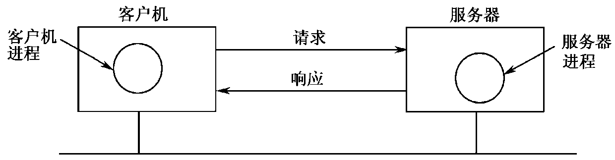
Web工作原理
Web服务器向浏览器提供服务的过程：
用户提交请求：在浏览器中指定一个URL(Uniform Resource Locator，统一资源定位器），浏览器便向该URL所指向的Web服务器发出请求。
服务器解析：Web服务器（也称为HTTP服务器）接到浏览器的请求后，把URL转换成页面所在服务器的文件路径名。
服务器响应：如果URL指向的是普通的HTML（Hypertext Markup Language，超文本标记语言）文档，Web服务器直接把它传送给浏览器。
客户端解析：浏览器解析服务器的返回结果，显示给用户
Python Web 编程

Slide 3
静态页面和动态页面
早期的Web页面是静态的，用html代码书写。
随着ASP和java技术的发展产生了动态网页。
服务器可以访问数据库，存取服务器的有关资源。
动态网页的实现一般采用客户端编程和服务器端编程两种设计方法。
客户端编程就是浏览器下载服务器的程序到本地来执行相关动态工作。
服务端编程就是将程序员编写的代码保存在服务器中。代码在服务器端执行，把数据（HTML/XML等）传回浏览器。
Python Web 编程

Slide 4
静态页面
⒈ 静态网页
  静态网页是标准的HTML文件，其文件扩展名是.htm或.html，它可以包含HTML标记、Java小程序、客户端脚本以及客户端ActiveX控件
  但不包含任何服务器端脚本
  静态网页的工作原理：
    用户提交请求
    服务器解析：服务器的查找文件路径名
    服务器响应：服务器返回静态文件
    客户端解析
Python Web 编程

Slide 5
动态页面
⒉ 动态网页
所谓动态网页，就是该网页文件含有服务器端脚本，这种网页的后缀一般根据不同的程序设计语言来定
  如ASP文件的后缀为.asp
  Java编程.jsp
  Python编程 .py
动态网页的工作原理与静态网页有很大的不同。
    用户提交请求
    服务器解析：服务器的查找文件路径名
    服务器响应：服务器执行服务器语言，返回结果
    客户端解析
Python Web 编程

Slide 6
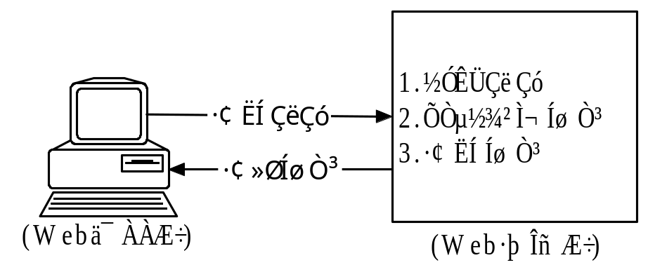
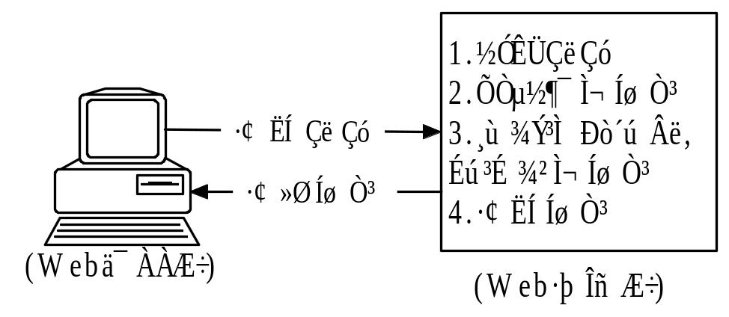
动态和静态页面区别
静态网页工作原理
动态网页工作原理
Python Web 编程

Slide 7
客户端编程
轻载语言
  HTML（Hypertext Markup Language，超文本标记语言）
  CSS（Cascading Style Sheets，层叠样式表单）
  脚本语言JavaScript、VBScript。
Python Web 编程

Slide 8
HTML概述
Hyper Text Markup Language超文本标记语言，是一种描述文档结构的标注语言。
“.html”或者“.htm”作为后缀。
当用户浏览WWW上的信息时，浏览器会自动解释这些标记的含义，并按照一定的格式在屏幕上显示这些被标记的文件。
HTML的优点是跨平台性。
Python Web 编程

Slide 9
HTML网页基本结构
HTML文件是标准的ASCII文件，像是加入了许多被称为链接签（tag）的特殊字符串的普通文本文件。
从结构上，HTML文件由元素（element）组成。
组成HTML文件的元素有许多种，用于组织文件的内容和指导文件的输出格式
绝大多数元素是“容器”， 即它有起始标记和结尾标记（start tag、end tag），中间部分是元素体。
<HTML>
<HEAD>
<TITLE></TITLE>
</HEAD>
<BODY></BODY>
</HTML>
Python Web 编程

Slide 10
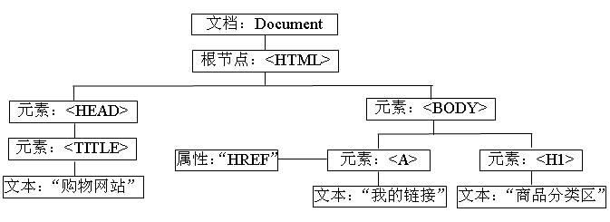
HTML文档的树状结构
根节点
根节点
的子节点
相邻节点
Python Web 编程

Slide 11
HEAD头元素
head中的<title>和<meta>
<TITLE>标记用于网页命名，显示在浏览器的标题栏中。
<meta>设定与网页内容相关的各种信息，具体由其两个参数http-equiv和content决定。
http-equiv指定浏览器的编码种类；
charset=gb2312表示用GB码显示。
<HTML>
<HEAD>
<meta http-equiv="Content-Type" content="text/html; charset=gb2312">
<TITLE>清华大学计算机系</TITLE>
</HEAD>
<BODY bgcolor= yellow>
<P>这是一HTML的测试文件</P>
</BODY>
</HTML>
Python Web 编程

Slide 12
HTML的常用标记
HTML的常用标记有一些共同特点：都放在BODY标记里面。
常用的标记有字体标记、图片标记、超级链接、列表、表格和表单等
注意：
  （1）HTML文件不区分大小写；
  （2）HTML文件可以双击执行
Python Web 编程

Slide 13
文本标记
段落标记 <p> …</p>
  <p> 表示标记段落。
  <p>标记常带参数align，用于控制对齐方式。
  可取left，center，right。
标题标记 <hn>…</hn>
  <h1>…</h1>到<h6>…</h6>6种，用于表示文章中的各种题目。
  字体大小<h1>到<h6>顺序减小。
Python Web 编程

Slide 14
字体/字型标记
字型标记 <b>、<i>、<u>等 。
字体标记font
  <FONT FACE="隶书" SIZE="5" COLOR="Blue">
  </FONT>
Python Web 编程

Slide 15
图片标记
IMG标记<img src=“图象资源地址”>
IMG的属性有
  width，height
  alt用来为图象指定描述性文字，当图象不能正常显示时出现；
  border表示边框的宽度，0表示无边框。
<HTML>
<BODY>
<IMG SRC=“myimage.jpg” WIDTH=“200” HEIGHT=“100” BORDER=“10” />
</BODY>
</HTML>
Python Web 编程

Slide 16
超级链接
Anchor用于定义超链接之间的关系。通过点击超链接，可以在各个页面之间转换，将网页组织起来。
<a>的最常用参数href用于指明所链接对象的URL。
URL可以指向一个页面、一副图片或一篇文章中作好标记的段落等。
<HTML>
<BODY>
<A HREF="http://www.tsinghua.edu.cn">清华大学</A>
</BODY>
</HTML>
Python Web 编程

Slide 17
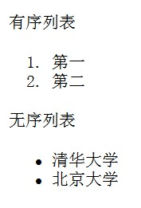
列表
HTML中列表分为：有序列表、无序列表
  有序列表显示时，会自动按照顺序编号；
  无序列表显示时，所以行前面都有小圆圈，不分先后
<HTML> <BODY>
有序列表
<OL>
<LI>第一</LI>
<LI>第二</LI>
</OL>
无序列表
<UL>
<LI>清华大学</LI>
<LI>北京大学</LI>
</UL>
</BODY></HTML>
Python Web 编程

Slide 18
基本表格
<TABLE>是表格的基本标记。
<TR>代表表格的行，<TD>代表表格的列。
BORDER属性，指定围绕表格的外边框的宽度（只能用像素）。当表格用来使版面显得整齐，也就是用来“定位”，那么一定将边框设为0。
<HTML><BODY>
  <TABLE BORDER="1">
  <TR> <TD>第一行第一列</TD><TD>第一行第二列</TD> </TR>
  <TR> <TD>第二行第一列</TD><TD>第二行第二列</TD> </TR>
  <TR> <TD>第三行第一列</TD><TD>第三行第二列</TD> </TR>
  </TABLE>
</BODY></HTML>
Python Web 编程

Slide 19
表单
表单的功能是收集用户信息，实现系统与用户交互
  比如E-mail信箱的注册页面就是一个十分典型的表单页面。
表单信息的处理过程如下：
  当单击表单中的提交按钮时，表单中的信息就会上传到服务器中，
  然后由服务器端的应用程序进行处理，处理后将用户提交的信息存储在服务器端的数据库中，或者将有关信息返回到客户端浏览器上。
Python Web 编程

Slide 20
表单头及其属性
METHOD属性：说明从客户端浏览器将输入信息传送给Web服务器的方式，有两种方式：POST和GET。
<HTML><BODY>
<FORM METHOD="Post" ACTION="do_submit.htm" >
用户名： <INPUT TYPE="Text" NAME="UserID"><BR>
密码： <INPUT TYPE="Password" NAME="UserPWD"><BR><BR>
<INPUT TYPE="Submit" VALUE="提交" NAME="B1">
<INPUT TYPE="Reset" VALUE="重写" NAME="B2">
</FORM>
</BODY></HTML>
Python Web 编程

Slide 21
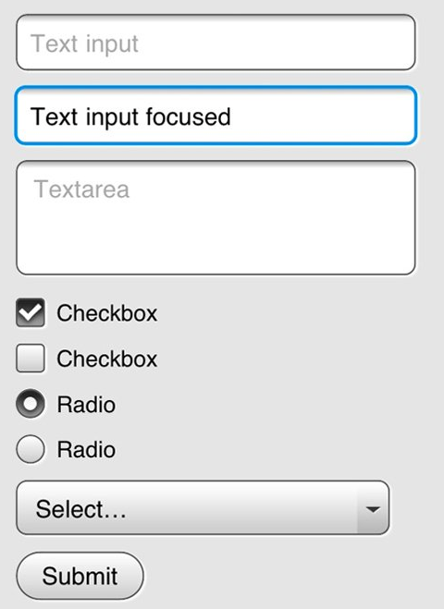
表单头及其属性
常见的表单控件包括文本框、文本域、密码框、多选框、单选框和下拉列表框，等等。
Python Web 编程

Slide 22
HTML中的INPUT标记
<INPUT TYPE=“…” VALUE =“…” NAME=“…”>
TYPE属性：说明信息输入的类型。例如是文本框、单选按钮或多选按钮。它的取值如下：
  – TYPE = “TEXT” 表示单行文本框
  – TYPE = “PASSWORD” 表示密码输入框
  – TYPE = “RADIO” 表示单选按钮
  – TYPE = “CHECKBOX” 表示多选按钮
  – TYPE = “SUBMIT” 表示提交按钮
  – TYPE = “RESET” 表示重置按钮
NAME属性：表示表单提交时作为输入信息的命名（相当于变量名）
VALUE属性：表示按钮上的标题或者文本框的内容（相当于变量值）
Python Web 编程

Slide 23

如何让HTML显示更美观呢？
如何使得显示和数据分离呢？
Python Web 编程

Slide 24
CSS
Cascading Style Sheets 层叠样式表单
告诉浏览器如何显示页面
美化页面
Python Web 编程

Slide 25
CSS
语法 - 属性：值
  Font-size: large
  Color: red
例子：
  h4 { font-size: 12px; color:red; }
  h2 {
  background: #f0f0f0; 背景颜色
  margin: 15px 0; 上下边界15 左右0
  }
Python Web 编程

Slide 26
CSS样式选择
Id 和 class
  <style>
    #id {background-color:blue}
    .class1 {color:red;}
    .class2 {width:200px;height:100px}
  </style>
  <div id=“id”> 蓝色理想 </div>
  <div class=“class1”> 红色理想 1</div>
  <div class=“class1”> 红色理想 2</div>
Id唯一
Class可重用
Python Web 编程

Slide 27
CSS引用方式
内部引用
  <head>
  <style type="text/css"> body { background-color: blue; } </style>
  </head>
外部引用（独立文件引用）
  <head>
  <link rel="stylesheet" type="text/css" href="位置/CSS文件名.css" />
  /*文件位置就是所处在的文件夹相对与当前网页的相对路径*/
  </head>
Python Web 编程

Slide 28
有什么办法对HTML中的内容进行动态改变呢？
Python Web 编程

Slide 29
Javascript
JavaScript是一种网页编程技术，大部分使用者将它用于创建动态交互网页
JavaScript是internet上最流行的脚本语言，它可以在包括IE, Mozilla, Firefox, Netscape, 和 Opera的所有主流浏览器中工作
JavaScript是一种基于对象和事件驱动的解释性脚本语言
JavaScript是一种使用简单，功能强大的编程语言，是搭配服务器端技术的主要客户端编程语言
Python Web 编程

Slide 30
Javascript功能
实现客户端动态效果
JavaScript 为 HTML 设计者提供了一个编程工具
JavaScript 可以在HTML页面中插入动态文本
JavaScript 可以对事件进行反应
JavaScript 可以读写HTML元素
JavaScript 可以被用来提交、验证数据
Python Web 编程

Slide 31
JavaScript特点
简单易用
  可以使用任何文本编辑工具编写
  只需要浏览器就可以执行程序
动态语言 解释执行
  事先不编译，逐行执行
  无需进行严格的变量声明
基于对象
  内置大量现成对象，编写少量程序可以完成目标
事件驱动
  采用事件驱动方式，能响应键盘事件，鼠标事件以及浏览器窗口事件等，并执行指定得操作
Python Web 编程

Slide 32
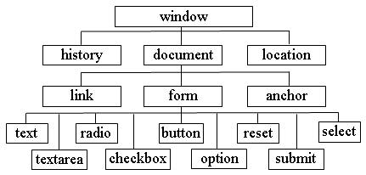
JavaScript中的主要对象
Window对象
Document对象
location对象
history对象
frame对象
Frames数组
form对象
Forms数组
elements对象
text对象
button对象
……
Python Web 编程

Slide 33
适用场合
适合做哪些事情
  客户端数据计算
  客户端表单合法性验证
  浏览器对象的调用
  浏览器事件的触发
  网页特殊显示效果制作
不适合做哪些事情
  大型应用程序
  图像、多媒体处理
  网络实时通讯应用
Python Web 编程

Slide 34
直接嵌入式
在网页中直接嵌入JavaScript
<script language="JavaScript">
<!--
/*
程序功能：书写方法说明
开始和结束的标志的书写方法
单行和多行JavaScript注释的写法
*/
function sayHello(){ //在HTML文档中显示hello
document.write("hello");
}
sayHello();
-->
</script>
脚本开始声明
HTML注释
JavaScript多行注释
JavaScript单行注释
语句结尾
脚本结束声明
Python Web 编程
Notes:
必须将<script language=“JavaScript”>和</script>标签分别放在一段脚本开始和结束的地方。
HTML注释可以在浏览器不支持或者禁止JavaScript功能的时候避免显示源代码，注释的方法是在脚本声明之后和脚本声明结束以前用一对<!-- -->符号括起来。因为现在的浏览器大部分都能够支持JavaScript所以在编写的代码中也可以不加HTML注释。
多行注释采用 /* 多行注释内容 */ 的格式，多行注释符不允许嵌套。
单行注释只需要在一行的前面加上//符号就可以了，在调试中经常利用该方法将不需运行而又不想删除的语句注释掉。
JavaScript注释中的语句不会被执行，HTML注释中的语句不会被显示。
JavaScript语句一般用分号作为语句的结束符，虽然分行书写语句的时候遗漏分号也不会出错，但是具备良好素质的编程人员会避免遗漏结束符以减少语句的歧义。

Slide 35
文件调用式
在网页中调用独立JavaScript文件
<script language="JavaScript" src="test1-3.js"></script>
HTML文件
<!--
function sayHello(){
//在HTML文档中显示hello
document.write("hello from js");
}
sayHello();
-->
JS脚本文件中不需要脚本开始和结束声明
Python Web 编程
Notes:
在JavaScript代码比较多的情况下可以考虑采用JS方式分离JavaScript代码，这样有助使程序结构清晰，便于维护，从而减少进行网页制作时误操作的可能性。
在一个HTML文档中允许调用多个script脚本，脚本文件调用方式与脚本直接书写在HTML文档中的运行效果是相同的。

Slide 36
服务器端
高级语言
  Java
  C
  Python
交互式数据处理
一般与数据库打交道
Python Web 编程

Slide 37
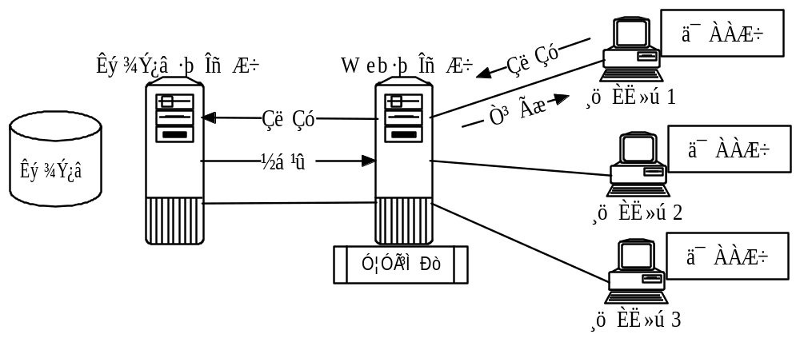
BS框架
Python Web 编程

Slide 38
服务器客户端数据交换
Request对象从客户端获得信息
  QueryString
  Form
  Cookies
Python Web 编程

Slide 39
服务器客户端数据交换
Response对象从服务器端返回客户端信息
  Write
  Redirect
Python Web 编程

Slide 40
客户端服务器端交换数据语言
JSON
XML
Python Web 编程

Slide 41
JSON
JSON (JavaScript Object Notation)
例如返回搜索引擎结果
  <title, url, snippet>
  JSON结构：
    {“answers": [
    {“title": “1", “url": “1.html", “snippet": “1. snippet"}, {“title": “2", “url": “2.html", “snippet": “2. snippet"},
    { “title": “3", “url": “3.html", “snippet": “3. snippet"}
    ]}
Python Web 编程

Slide 42
JSON
JavaScript Object Notation
一种轻量级的数据交换格式。
易于人阅读和编写，也易于机器解析和生成。
完全独立于语言的文本格式
客户端用Javascript解析显示
Python Web 编程

Slide 43
JSON优点
体积小、传输快、省带宽
易于机器的解析和生成
支持多语言
能够通过JavaScript中eval()函数解析JSON
Python Web 编程

Slide 44
使用XML
XML (eXtensive Markup Language)
例如返回搜索引擎结果
  <title, url, snippet>
  XML结构：
    <?xml version="1.0" encoding="utf-8"?>
    <answers>
    <answer>
    <title> 1 </title>
    <url> 1.html </url>
    <snippet>1.snippet</snippet>
    </answer>
    <answer>
    <title> 2 </title>
    <url> 2.html </url>
    <snippet>2.snippet</snippet>
    </answer>
    …
    </answers>
Python Web 编程

Slide 45
JSON和XML比较
{ cn: {
lang: 'zh_cn',
name: '中文’ },
en: {
lang: 'us_en',
name: '英文’ }
}
<?xml version="1.0" encoding="utf-8"?>
<languages>
<cn>
<lang>zh_cn</lang>
<name>中文</name>
</cn>
<en>
<lang>us_en</lang>
<name>英文</name>
</en>
</languages>
Python Web 编程

Slide 46
JSON和XML比较
XML需要创建ActiveX对象，需要DOM解析，JSON则完全就是一个JS对象
XML可读性更好
Python Web 编程

Slide 47
如何进行服务器端编程？
Python Web 编程

Slide 48
如何进行网络编程？
网络编程的痛苦
  从头开始编写网络应用程序。
  从头编写另一个网络应用程序。
  从第一步中总结（找出其中通用的代码），并运用在第二步中。
  重构代码使得能在第 2 个程序中使用第 1 个程序中的通用代码。
  重复 2-4 步骤若干次。
  ☹ 意识到你发明了一个框架。
Python Web 编程

Slide 49
Web框架
提供通用Web开发模式的模型
提供频繁进行的编程作业的快速解决方案
MVC
  模型（Model）：封装数据和所有基于对数据的操作
  视图（View）：封装数据显示，即用户界面
  控制器（Control）：封装外界作用于模型的操作和对数据流向的控制
Python Web 编程

Slide 50
Web框架功能
提供URL映射
  如何根据一个URL 找到需要执行的代码
通过模板系统分离内容和显示
对用户提交的东西转换成容易操控的数据结构
更高的抽象
Python Web 编程

Slide 51
常用web框架
PHP：FleaPHP，CakePHP ，Joomla
JAVA：Struts ，Spring
Python：Django ，Quixote
Ruby：Ruby On Rails
Python Web 编程

Slide 52
Python的web编程框架
Django
由 堪萨斯（Kansas）州 Lawrence 城中的一个 网络开发小组编写的
2003开始开发，2005年完成
来源于一个著名的爵士乐吉他演奏家Django Reinhardt。
Adrian 和 Simon 开发
Python Web 编程

Slide 53
Django特点
提供强大的网络编程框架
一流的 URL 设计
通过模板系统分离内容和显示
Python Web 编程

Slide 54
Django 获取
Django-1.4.tar.gz
  https://www.djangoproject.com/download/
  Document
  https://docs.djangoproject.com/en/1.4/
Python Web 编程

Slide 55
安装
安装
setup.py install
创建目录> python django\bin\django-admin.py startproject hw
启动server> python hw\manage.py runserver
  Validating models...
  0 errors found
  Django version 1.3, using settings 'hw.settings'
  Development server is running at http://127.0.0.1:8000/
  Quit the server with CTRL-BREAK.
  python manage.py runserver IP:Port
Python Web 编程

Slide 56
文件作用介绍
__init__.py：
  当成一个开发包 (即一组模块)所需的文件
manage.py：
  命令行工具
  提供简单化的django-admin.py 命令
settings.py: django的配置文件
urls.py
  url 映射处理文件
Python Web 编程

Slide 57
settings.py
ROOT_URLCONF = 'hw.urls‘
  URLconf 就像是 Django 所支撑网站的目录。
  它的本质是 URL 、视图函数之间的映射表。
TEMPLATE_DIRS = (
'hw/templates',
)
STATICFILES_DIRS = (
'hw/static',
)
Django的一些设置
Python Web 编程

Slide 58
urls.py
from django.conf.urls.defaults
import * urlpatterns = patterns('',
# Example: # (r'^mysite/', include('mysite.apps.foo.urls.foo')),
# Uncomment this for admin:
# (r'^admin/', include('django.contrib.admin.urls')),
url(r'^$', 'hw.hw.index'),
url(r'^hw/', 'hw.hw.indexhw')
)
第一行从 django.conf.urls.defaults 模块引入了所有的对象，其中包括了叫做 patterns 的函数。
第二行调用 patterns() 函数并进行url映射
Python Web 编程

Slide 59
匹配规则
r'^hw/$' 中的 r 表示 '^hw/$' 是一个原始字符串。
  避免正则表达式有过多的转义字符。
不必在 ‘^hw/$’ 前加斜杠（/）来匹配 /hw/
  Django 会自动在每个表达式前添加一个斜杠。
上箭头 ^ 和美元符号 $ 符号非常重要。
  ^对字符串的头部进行匹配
  $对字符串的尾部进行匹配。
Python Web 编程

Slide 60
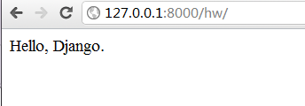
Hello World
hw.py
from django.http import HttpResponse
def index(request):
return HttpResponse("Hello, Django.")
def indexhw(request):
return HttpResponse("Hello World Demo!")
urls.py
url(r'^$', 'hw.hw.index')
url(r'^hw/', 'hw.hw.indexhw')
Python Web 编程

Slide 61
Django是怎么处理请求的？
django-admin.py startproject 创建的 settings.py 和 urls.py
  系统自动生成的 settings.py -- ROOT_URLCONF 默认设置是 hw.urls 。
python manage.py runserver 从同一目录载入文件 settings.py 。
  该文件包含了这个特定的Django实例所有的各种可选配置
  最重要的配置是 ROOT_URLCONF
  ROOT_URLCONF 告诉Django哪个Python模块用作本网站的URLconf
Django 根据 ROOT_URLCONF 的设置，访问 /hw/urls.py ，
从URL Patterns查找， 找到匹配的URLpatterns，调用相关联的view函数，并把 HttpRequest 对象作为第一个参数
Python Web 编程

Slide 62
什么是Python视图
视图函数（或 视图 ）是一个接受 Web 请求并返回 Web 响应的 Python 函数。
该响应可以是
  一份网页的 HTML 内容
  一次重定向
  一条 404 错误
  一份 XML 文档
  一幅图片
  或其它任何东西
Python Web 编程

Slide 63
静态页面实现
settings.py
STATICFILES_DIRS = (
'hw/static/' #任意目录，注意是/ 不是\
)
urls.py
from django.conf import settings
url(r'^static/(?P<path>.*)$', 'django.views.static.serve', {'document_root': settings.STATIC_ROOT}),
Python Web 编程

Slide 64
动态页面实现
视图是一个简单的 Python 方法/函数，它接受一个请求对象，负责实现：
  任何业务逻辑（直接或间接）
  响应对象，它将所表示的结果返回到这个框架中
在 Django 中，当一个 URL 被请求时，所调用的 Python 方法称为一个视图view，这个视图加载并被执行
Python Web 编程

Slide 65
例子：显示时间
time.py
from django.http import HttpResponse
import datetime
def current_datetime(request):
now = datetime.datetime.now()
html = "<html><body>It is now %s.</body></html>" % now
return HttpResponse(htm)
def hours_ahead(request, offset):
offset = int(offset)
dt = datetime.datetime.now() + datetime.timedelta(hours=offset)
html = "<html><body>In %s hour(s), it will be %s.</body></html>" % (offset, dt)
return HttpResponse(html)
urls.py
url(r'^time/$', 'hw.time.current_datetime'),
url(r'^time/plus/(\d{1,2})/', 'hw.time.hours_ahead'),
Python Web 编程

Slide 66
如何进行数据交互?
Python Web 编程

Slide 67
Httprequest对象
def hours_ahead(request, offset):
offset = int(offset)
dt = datetime.datetime.now()+datetime.timedelta(hours=offset)
html = "<html><body>In %s hour(s), it will be %s.</body></html>" % (offset, dt)
return HttpResponse(html)
request 是一个 HttpRequest 对象
每一个视图 总是 以一个HttpRequest 对象作为它的第一个参数。
Python Web 编程

Slide 68
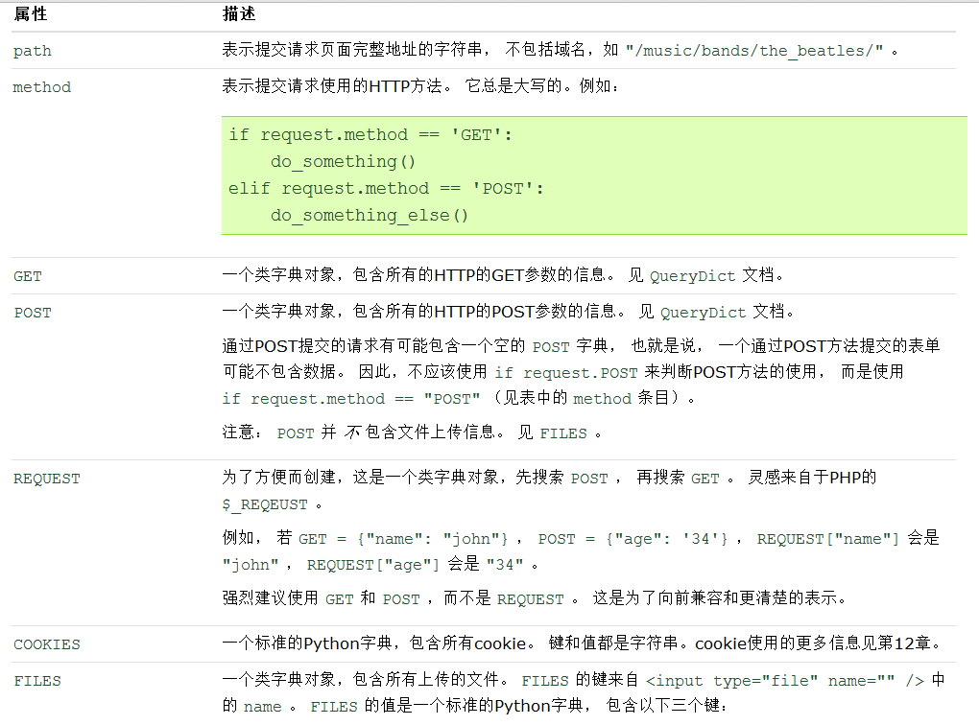
Httprequest对象属性
Python Web 编程

Slide 69
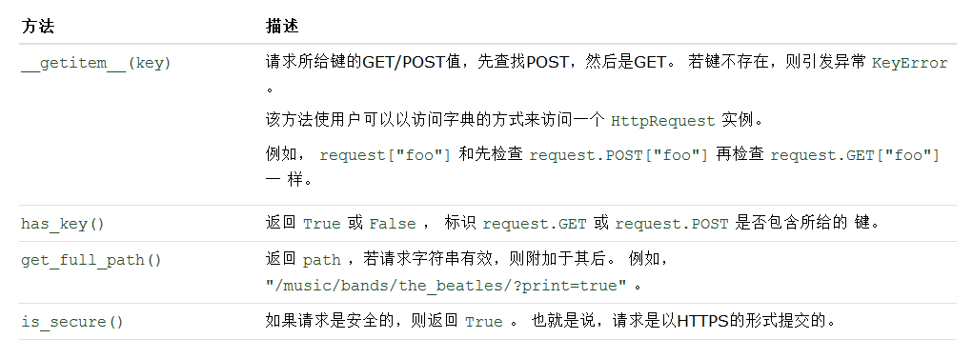
Httprequest对象方法
Python Web 编程

Slide 70
例子
<form action="/hw/formsubmit/" method="post">
<input type="text" name=“your_name" />
<select multiple="multiple" name="bands">
<option value='Beatles'>The Beatles</option>
<option value='Who'>The Who</option>
<option value='Zombies'>The Zombies</option>
</select> <br/>
<input type="submit" />
</form><br/>
若用户输入了 "John Smith“ 在多选框中同时选中了 The Beatles 和 The Zombies,
然后点击 Submit, Django的request对象将拥有:
  request.GET {}
  request.POST {'your_name': ['John Smith'], 'bands': ['beatles', 'zombies']}
  request.POST['your_name'] 'John Smith'
  request.POST.getlist('bands') ['beatles', 'zombies']
static/form.html
Python Web 编程

Slide 71
例子
reply.py
from django.http import HttpResponse
from django.views.decorators.csrf import csrf_exempt
text = """<form action="/hw/formsubmit/" method="post">
<input type="text" name="your_name" /><br />
<select multiple="multiple" name="bands">
<option value='Beatles'>The Beatles</option>
<option value='Who'>The Who</option>
<option value='Zombies'>The Zombies</option>
</select> <br/> <input type="submit" /> </form> br/>
<input type="text" value="%s ; %s" width="400"/>
"""
@csrf_exempt
def index(request):
return HttpResponse(text % (request.POST['your_name'], request.POST.getlist('bands')))
urls.py
url(r'^hw/formsubmit/$', 'hw.reply.index'),
Python Web 编程

Slide 72
HttpResponse
与Django自动创建的 HttpRequest 对象相比，HttpResponse 对象则是由程序员创建的。
程序员创建的每个视图都需要实例化，处理和返回一个 HttpResponse 对象。
可以返回HTML
可以返回Json
可以返回XML
Python Web 编程

Slide 73
例子：交互
add.py
from django.http import HttpResponse
from django.views.decorators.csrf import csrf_exempt
text = """<form method="post" action="/add/">
<input type="text" name="a" value="%d"> + <input type="text" name="b" value="%d">
<input type="submit" value="="> <input type="text" value="%d"></form>"""
@csrf_exempt
def index(request):
if request.POST.has_key('a'):
a = int(request.POST['a'])
b = int(request.POST['b'])
else:
a = 0
b = 0
return HttpResponse(text % (a, b, a + b))
urls.py
url(r'^add/', 'hw.add.index'),
Python Web 编程
在settings.py里面的MIDDLEWARE_CLASSES 中加入'django.middleware.csrf.CsrfResponseMiddleware'

Slide 74
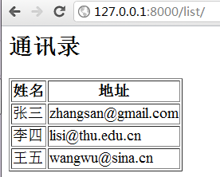
如何实现数据显示？
list.html
<h2>通讯录</h2>
<table border="1">
<tr> <th>姓名</th>
<th>地址</th>
</tr>
<tr> <td>张三</td> <td>zhangsan@gmail.com</td>
</tr>
<tr> <td>李四</td>
<td>lisi@thu.edu.cn</td>
</tr>
<tr> <td>王五</td>
<td>wangwu@sina.cn</td>
</tr>
</table>
Python Web 编程

Slide 75
模板
页面频繁修改，底层 Python 代码是否需要修改？
Python 代码编写和 HTML 设计是两项不同的工作
  大多数专业的网站开发环境都将他们分配给不同的人员来完成。
  HTML/CSS 编写人员
  Python编写人员
模板进行HTML/Python分离
  模板文件是放在html文件里
  在.py文件中使用模板
Python Web 编程

Slide 76
数据显示分离
list1.html
<h2>Textbook 1</h2>
<table border="1">
<tr><th>Name</th><th>Email Address</th></tr>
{% for user in address %}
<tr>
<td>{{ user.name }}</td>
<td>{{ user.email }}</td>
</tr>
{% endfor %}
</table>
list.py
from django.shortcuts import render_to_response
address=[
{'name':'San Zhang', 'email':'zhangsan@gmail.com'},
{'name':'Si Li', 'email':'lisi@thu.edu.cn'},
{'name':'Wu Wang', 'email':'wangwu@sina.cn'}
]
def index(request):
return render_to_response('list1.html', {'address': address})
{{}} 表示引用一个变量
{%%} 表示代码调用
https://docs.djangoproject.com/en/dev/ref/templates/builtins/?from=olddocs
urls.py
url(r'^list/', 'hw.list.index'),
Python Web 编程

Slide 77
模板文件存放位置
settings.py
TEMPLATE_DIRS = (
# Put strings here, like "/home/html/django_templates" or "C:/www/django/templates".
# Always use forward slashes, even on Windows.
# Don't forget to use absolute paths, not relative paths.
'hw/templates',
)
Python Web 编程

Slide 78
如何使用模板
  方法1
  直接渲染
    render_to_response(‘list1.html', {‘'address': address})
方法2
  加载模板文件创建 Template对象
    t = loader.get_template(‘list2.html')
  调用 Template 对象的 render() 方法并提供给他变量(内容)
    c = Context({'address': address})
    response.write(t.render(c))
Python Web 编程

Slide 79
方法2
lists.py
from django.template import loader, Context
from django.http import HttpResponse
address=[
{'name':'Zhang San', 'email':'zhangsan@gmail.com'},
{'name':'Li Si', 'email':'lisi@thu.edu.cn'},
{'name':'Wang Wu', 'email':'wangwu@sina.cn'}
]
def index(request):
response = HttpResponse(mimetype='text/html')
t = loader.get_template('list2.html')
c = Context({ 'address': address})
response.write(t.render(c))
return response
list2.html
<h2>Textbook 2</h2>
<table border="1">
<tr><th>Name</th><th>Email Address</th></tr>
{% for user in address %}
<tr>
<td>{{ user.name }}</td>
<td>{{ user.email }}</td>
</tr>
{% endfor %}
</table>
urls.py
url(r'^list2/$', 'hw.lists.index'),
Python Web 编程

Slide 80
模板语法
变量(variable) ：
  用两个大括号括起来的文字
  例如 {{ person_name }}
模板语法标签(template tag)
  被大括号和百分号包围的文本
  例如 {% if ordered_warranty %}
for标签(tag): {% for item in item_list %}
If标签 {% if ordered_warranty %}
{% else %}
Python Web 编程

Slide 81
If else
{% if athlete_list %}
<p>Here are the athletes</p>
{% else %}
<p>No athletes are available.</p>
{% if coach_list %}
<p>Here are the coaches</p>
{% endif %}
{% endif %}
Python Web 编程

Slide 82
and or not
{% if athlete_list and coach_list %}
Both athletes and coaches are available.
{% endif %}
{% if not athlete_list %}
There are no athletes.
{% endif %}
{% if athlete_list or coach_list %}
There are some athletes or some coaches.
{% endif %}
{% if not athlete_list or coach_list %}
There are no athletes or there are some coaches.
{% endif %}
在python中空
  列表 ( [] )
  tuple( () )
  字典( {} )
  字符串( '' )
  零( 0 )
  None 对象
在逻辑判断中都为假
其他的情况都为真。
Python Web 编程

Slide 83
for
<ul>
{% for athlete in athlete_list %}
<li>{{ athlete.name }}</li>
{% endfor %}
</ul>
{% for athlete in athlete_list reversed %}
反向迭代
{% endfor %}
Python Web 编程

Slide 84

Python Web 编程

